Slide 1


Slide 2
Innovative Ansätze im SGB II
„Sozialraumorientierung“
Imad Uddin
Pro Arbeit – Kreis Offenbach – (AöR)
Kommunales Jobcenter
Dietzenbach, 11.04.2019

Slide 3
Agenda
Sozialraumorientierung
Sozialraumcoaching
Ergebnisse

Slide 4
1. Sozialraumorientierung
Was ist Sozialraumorientierung?
Verkürzte Definition nach Wolfgang Hinte
Im Zentrum stehen immer die Interessen und der Wille der leistungsberechtigten Menschen.
Wir vermeiden Betreuung und setzen auf Aktivierung.
In einem sozialräumlichen Konzept schauen wir konsequent auf die Ressourcen sowohl der einzelnen Menschen wie auch der Quartiere.
Sozialräumliche Arbeit muss zielgruppen- und bereichsübergreifend angelegt sein.
Vernetzung und Abstimmung der zahlreichen sozialen Dienste sind Grundlage für funktionierende Einzelhilfen.
Notes:
Im Zentrum stehen immer die Interessen und der Wille der leistungsberechtigten Menschen – egal, ob sie uns gefallen oder nicht. In allen Stadtteilen, in denen ich gearbeitet habe, musste ich immer wieder neu lernen: Meine Vorstellungen von gelingendem Zusammenleben sind relativ unbedeutend
´Wir vermeiden Betreuung und setzen auf Aktivierung. Fachkräfte gerade in der psychosozialen Arbeit sind immer verführt, die Wünsche der Menschen zu hören und diese als Aufträge zu verstehen. In der Sozialraumorientierung achten wir konsequent darauf, dass Betreuung nicht zur Entmündigung führt und dass Menschen dadurch, dass sie selbst etwas tun, Würde entwickeln und Autonomie behalten. Viele kennen das Beispiel des Behinderten, der morgens vom Behindertenbus abgeholt und in die Werkstatt für Behinderte gebracht wird – und der am Abend locker mit dem ÖPNV durch die Stadt fährt, wenn er ins Kino will. In vielen 7 Hilfesystemen wird häufig die falsche Eingangsfrage gestellt – nämlich: Welche Unterstützung brauchen die Menschen? Besser wäre es zu fragen: Was können die Menschen selbst? Was wollen sie erreichen? Welche Rechte haben sie? Und erst dann darf ich fragen, welche Unterstützung sie benötigen.
In einem sozialräumlichen Konzept schauen wir konsequent auf die Ressourcen sowohl der einzelnen Menschen wie auch der Quartiere. Zunächst zu den Stärken des Individuums: Ob eine Eigenschaft eine Ressource oder ein Defizit ist, entscheidet sich im jeweiligen Kontext. Der Jugendliche, der häufig geklaut hat, kann am besten auf die Gruppenkasse aufpassen. Schulschwänzer sind nicht nur erziehungsbedürftige Objekte, die noch nicht kapiert haben, wie wichtig Schule ist, sondern sie können auch gesehen werden als kenntnisreiche Beratungsinstanz für Lehrer, die mit Schulschwänzern zu tun haben und nicht wissen, wie sie sich verhalten sollen. Nach bürgerlichen Beschreibungs- und Diagnosekriterien sind zahlreiche Menschen verwahrlost, erziehungsschwierig, geistig behindert, entwicklungsgehemmt, verhaltensgestört, verhaltensauffällig und hyperaktiv – in einem anderen Kontext sind die gleichen Menschen kreativ, lebendig, originell, anregend und erheiternd.
Sozialräumliche Arbeit muss zielgruppen- und bereichsübergreifend angelegt sein. Förderprogramme und Leistungsgesetze orientieren auf Anspruchsgruppen bzw. auf Zielgruppen. Ein Wohnquartier ist jedoch nicht fein sortiert nach Zielgruppen, es ist eine nur lose verkoppelte Anarchie, in der natürlich bestimmte Milieus prägend sind und wo gleichzeitig die Verflochtenheit dieser Milieus täglich Thema ist. Wer mit Frauen arbeitet, muss auch mit Männern arbeiten; wer mit Arbeitslosen arbeitet, muss auch mit ortsansässigen Unternehmen arbeiten; wer mit Jugendlichen arbeitet, muss auch mit Erwachsenen arbeiten; wer mit Migrant(innen) arbeitet, muss auch mit Einheimischen arbeiten

Slide 5
1. Sozialraumorientierung
SONI Modell | Zieldimension des Helfens
 | Ebene der Umwelt | Ebene der Problemlösung
 | Relational | Instrumental
Ebene des Systems Intervention als Steuerung des Hilfesystems und seiner Bedingungen | Sozialstruktur Bezug Kommunalpolitik | Organisation Bezug Hilfesystem
 | Erschließung politischer Ressourcen | Raumbezug Flexibilisierung Adressatensteuerung Finanzierung
Ebene der Lebenswelt Intervention als Interaktion mit Adressaten und ihrer Umwelt | Netzwerk Bezug Gemeinwesen | Individuum Bezug Fallarbeit
 | Fallunspezifische Arbeit Inklusion | Ressourcenorientierung Arbeit mit dem Willen Heimspiele
Notes:
Als kommunales Jobcenter suchen wir immer nach Lösungen, die zukunftsweisend sind und kommenden strukturellen Veränderungen gerecht werden. Auch im Bereich der Integration geflüchteter Menschen werden innovative Ansätze gesucht. Die Pro Arbeit (AöR) macht nun einen weiteren Schritt und verbindet den Ansatz der Sozialraumorientierung mit dem SGB II.
Im Mai 2017 startete die Pro Arbeit (AöR) ein Pilotprojekt im „Haus der Integration“ in Dietzenbach.
Ziel der geschaffenen Stelle ist es im Wesentlichen, ein Konzept zu „sozialräumlichen Arbeitsansätzen im Bereich Integration“ zu erstellen und anzuwenden, im Netzwerk Integration der Stadt Dietzenbach mitzuwirken, Veranstaltungen für verschiedenste Adressaten zu planen, organisieren und durchzuführen und den Informationsfluss zur Pro Arbeit (AöR) her- bzw. sicherzustellen und als interner Ansprechpartner zu dienen

Slide 6
1. Sozialraumorientierung
Eintritt in den Sozialraum und Zielsetzungen
Im Mai 2017 begann die Pro Arbeit (AöR) ein Pilotprojekt im „Haus der Integration“ in Dietzenbach. Zielsetzungen:
Konzeptentwicklung zur Sozialraumorientierung
Forcierung der Netzwerkarbeit & Gestaltung von Kooperationen
Veranstaltungen für verschiedenste Adressaten zu leisten
Informationsfluss nach „Innen“ & Aussen“ zu gewährleisten
Entwicklung von Maßnahmen und (Mikro-)Projekten
Die Zielverfolgung dient der Aktivierung und der beschleunigten gesellschaftlichen und beruflichen Integration der Zielgruppe.
Notes:
Als kommunales Jobcenter suchen wir immer nach Lösungen, die zukunftsweisend sind und kommenden strukturellen Veränderungen gerecht werden. Auch im Bereich der Integration geflüchteter Menschen werden innovative Ansätze gesucht. Die Pro Arbeit (AöR) macht nun einen weiteren Schritt und verbindet den Ansatz der Sozialraumorientierung mit dem SGB II.
Im Mai 2017 startete die Pro Arbeit (AöR) ein Pilotprojekt im „Haus der Integration“ in Dietzenbach.
Ziel der geschaffenen Stelle ist es im Wesentlichen, ein Konzept zu „sozialräumlichen Arbeitsansätzen im Bereich Integration“ zu erstellen und anzuwenden, im Netzwerk Integration der Stadt Dietzenbach mitzuwirken, Veranstaltungen für verschiedenste Adressaten zu planen, organisieren und durchzuführen und den Informationsfluss zur Pro Arbeit (AöR) her- bzw. sicherzustellen und als interner Ansprechpartner zu dienen

Slide 7
1. Sozialraumorientierung
Agile Einführung in 3-Phasen
Phase 2: Verankerung geschaffener Strukturen, Aktivierung nutzen
Phase 3: Auswertung, Prüfung der Zukunftsfähigkeit und Transferierbarkeit
Phase 1: Vertrauensaufbau
und Aktivierung aller Akteure, Initierung von Mikroprojekten
Phase 1 soll weitestgehend bedarfsorientiert und kostenneutral umgesetzt werden
Phase 2 dient der Etablierung geschaffener Strukturen und der Nutzbarmachung der aufgebauten Vertrauensverhältnisse
Phase 3 dient der Auswertung, Analyse und Bewertung des Modellprojektes und der Prüfung der Transferierbarkeit auf andere Standorte und Zielgruppen.

Slide 8
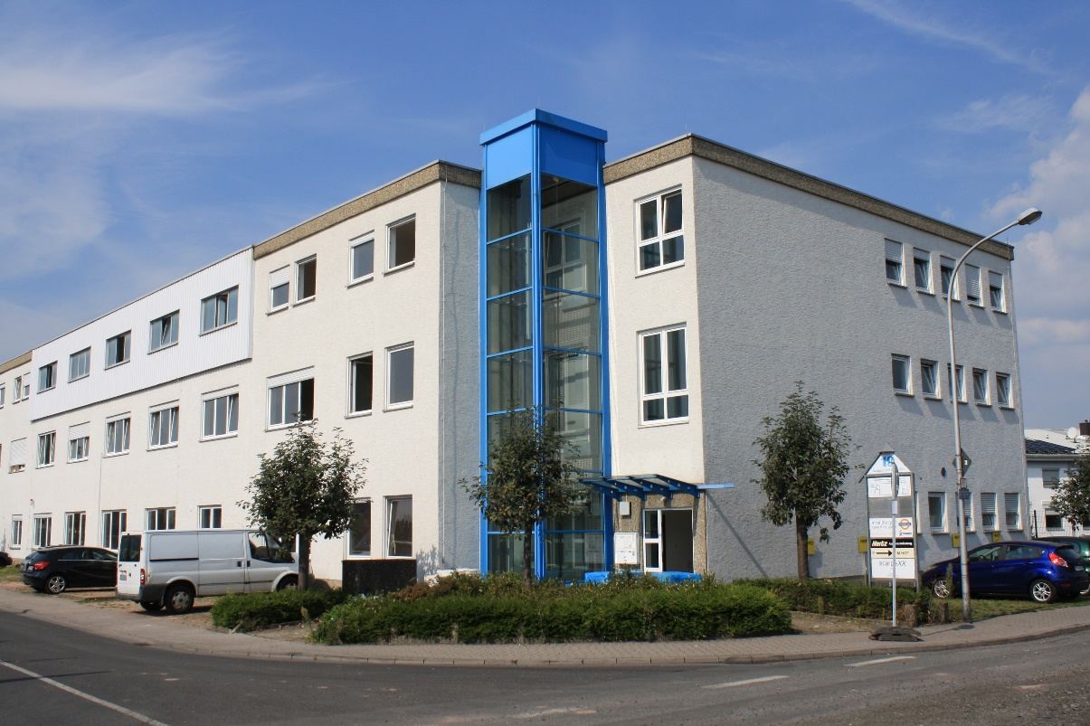
1. Sozialraumorientierung
Das „Haus der Integration“ in Dietzenbach
Eröffnung im Januar 2017
Unterbringung von maximal bis zu 120 geflüchteten Menschen
Gemeinschaftsräume, Mikroappartements und Sozialräume auf 3 Etagen
Beratungs- und Betreuungsangebote der im Haus verankerten und externer Akteure
Inhouse Betreuungs-, Beratungs-, Schulungs- und Aktivierungsangebote

Slide 9
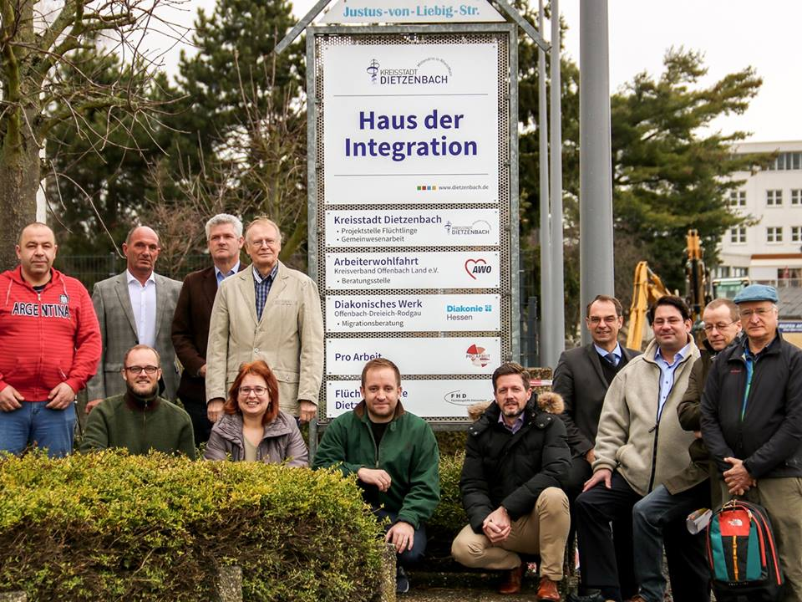
1. Sozialraumorientierung
Akteure im Hause
Immobilien Management
Projektstelle Gemeinwesen
Ehrenamt
Geflüchtete
Formularhilfe
Pro Arbeit
(AöR)
Stabstelle Integration
Sozialarbeiter
-Innen

Slide 10
Agenda
Sozialraumorientierung
Sozialraumcoaching
Ergebnisse

Slide 11
2. Sozialraumcoaching
Was ist „Sozialraumcoaching“?
Im Gegensatz zum Jobcoaching, dass individuelle Coachingprozesse aus der “Behörde” heraus steuert, dient das
Sozialraumcoaching,
speziell der Gestaltung, Steuerung und Auswertung von gruppendynamischen Prozessen in Sozialräumen.
Der „agile Coach“ unterstützt Personen, Gemeinschaften und Organisationen dabei, anpassungsfähig und selbstlernend zu agieren.
Statt auf Mitwirkung, wird auf Freiwilligkeit und den Willen der Beteiligten gesetzt um (Selbst-)Aktivierung zu erreichen.
Notes:
Im Rahmen der Zielstellung testet die Pro Arbeit (AöR) ein neues Coaching Modell.
Im Gegensatz zum Jobcoaching, dass individuelle Coachingprozesse aus der “Behörde” heraus steuert, dient das Community Coaching/ Sozialraum Coaching, speziell der Gestaltung, Steuerung und Auswertung von gruppendynamischen Prozessen in Sozialräumen.
Ein Communitycoach wird hierbei im Sozialraum eingesetzt,
beispielsweise in Stadtteilzentren oder Gemeinschaftsunterkünften,
in welchen weitere Akteure und Helfersysteme verankert sind.

Slide 12
2. Sozialraumcoaching
Was macht der „Sozialraumcoach“?
Der Sozialraumcoach nimmt hierbei die Rolle
des Beraters und Dienstleisters für die kooperierenden Akteure und Helfersysteme ein.
des Präventivcoaches und Problemlösers für die „Communities in der Community“ ein.
als Netzwerker und Initiator ein und
als interne Schnittstelle und Kommunikator für die Pro Arbeit (AöR) ein.

Slide 13
2. Sozialraumcoaching
Aktives Beziehungsmanagement…
Coach im Sozialraum
Pro Arbeit – Kreis Offenbach - (AöR)
Ehrenamt
Unternehmen
Akteure im Sozialraum
Bürger
Kreisstadt Dietzenbach
…und absolute Bedarfsorientierung
Notes:
Bessere Beziehungen führen zur besseren Bedarfserhebung. Bessere Bedarfsbefriedigung führt zu besseren Beziehungen. Die Bedarfsabrage ist unser BIG DATA.

Slide 14



2. Sozialraumcoaching
Nutzung gruppendynamischer Prozesse zur Aktivierung von Menschen
Bedarfsgerechte Angebote
Aktivierung
(Gestaltungs-) Räume geben
Freiwillige Angebote
Notes:
Aus der Bedarfsabfrage ableitend, können wir nun…

Slide 15

2. Sozialraumcoaching
Herausforderungen zum Projektbeginn
Neuzugewanderte wurden nicht als Hauptakteur wahrgenommen
Wöchentliches Zeitfenster für Beratungsstunden, entsprachen nicht dem Bedarf, so dass Hemmnisse sich aufgebaut haben
Kooperationsfähigkeit der Hauptakteure gering. Es herrschte ein Nebeneinander statt einem Miteinander
Geringe Auslastung der räumlichen Ressourcen im „Haus der Integration“
Übergang in Mietwohnungen von anerkannten SGB II Empfängern
Notes:
Gesagt, getan. Bedarfsabfrage bei allen Akteuren führte zu folgenden Herausforderungen…

Slide 16
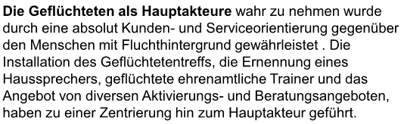

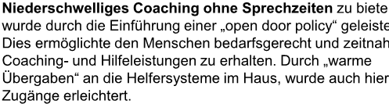

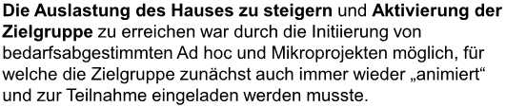
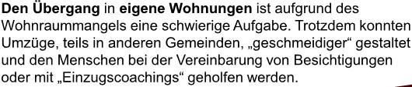

2. Sozialraumcoaching

Slide 17
Agenda
Sozialraumorientierung
Sozialraumcoaching
Ergebnisse

Slide 18
3. Ergebnisse 2017
Das Jahr 2017 diente vorwiegend dem Beziehungsausbau, der Bereitstellung von niederschwelligen, bedarfsgerechten (Mikro-) Projekten/ Angeboten und der Aktivierung von geflüchteten Menschen. Es wurden 11 Vermittlungen (9 in Arbeit, 2 in Ausbildung) geleistet.
Im Jahr 2017 fanden im Schnitt täglich 9 Personenkontakte statt. Diese setzen sich zu ca. 55% aus Geflüchteten Kontakten, zu ca. 34 % aus Kontakten zu Hausakteuren und zu ca. 11% aus sonstigen Kontakten zusammen. Personenkontakte beinhalten jegliche Art von freiwilligen Beratungsanfragen seitens der Zielgruppe oder Anfragen von internen und externen Akteuren im Sozialraum der Geflüchteten.

Slide 19
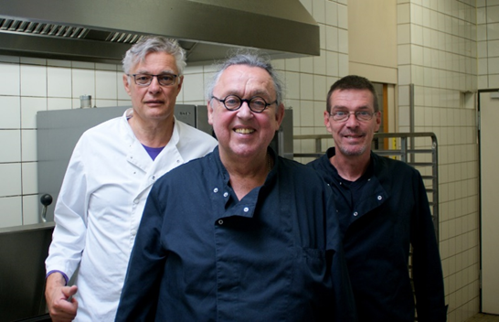
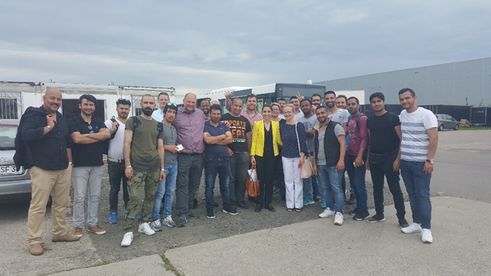
3. Ergebnisse 2017
Organisationsintern:
Unterstützung des Arbeitgeberservice bei der Besetzung von Projekten, Durchführung von Veranstaltungen und Stellenvermittlungen
Unterstützung des Kompetenzteams Migranten
Bedarfsorientierte Unterstützung des Jobcoachings und der Grundsicherung
„Haus der Integration“:
Etablierung eines „Bewohnertreffs“
Ernennung eines Sprechers seitens der Geflüchteten im Haus und dessen Einbindung in Hausteammeetings
Aktivierung von Geflüchteten für ehrenamtliche Aufgaben
EDV-Grundlagenkurs für Geflüchtete in Kooperation mit dem Ehrenamt
Veranstaltung von Bewerbertagen

Slide 20
3. Ergebnisse 2018
Im Jahr 2018 wurden die Integrations- und Vermittlungsbemühungen von aktivierten Geflüchteten forciert. Hierbei wurde in Zusammenarbeit mit dem Arbeitgeberservice, zielgruppengerechte Formate und Ansprachen zur Aktivierung von geflüchteten Menschen entwickelt und eine Personalvermittlerin des AGS vor Ort eingesetzt. Es wurden 31 Vermittlungen (26 in Arbeit, 5 in Ausbildung) geleistet.
Im Jahr 2018 fanden im Schnitt täglich 12 Personenkontakte statt. Diese setzen sich zu 50% aus Geflüchteten Kontakten, zu ca. 35 % aus Kontakten zu Hausakteuren und zu ca. 15% aus sonstigen Kontakten zusammen. Personenkontakte beinhalten jegliche Art von freiwilligen Beratungsanfragen seitens der Zielgruppe oder Anfragen von internen und externen Akteuren im Sozialraum der Geflüchteten.

Slide 21
3. Ergebnisse 2018
Vernetzung und Präsenz im Kreis Offenbach verstärkt
  Rechtskreisübergreifende Vermittlung in Praktika, EQ, Ausbildung & Arbeit
  Mobile Beratungsstunden
  Schulungen und Workshops als Referent für Integrationslotsen und Multiplikatoren geleistet
  Veranstaltungen zu den Themen SGB II und Rechtskreiswechsel für Ehrenamtliche, Hauptamtliche und Geflüchtete durchgeführt
Unternehmertreff „Meetingpoint“ im „HdI“ in Kooperation mit FHD e.V.
EDV-Grundlagenkurs im Bewerberbüro der FHD e.V.
Entwicklung HASA Pflege – Qualifikation in der Pflege mit Erwerb des Hauptschulabschlusses
Mitwirkung im Kompetenzteam Migranten
a) Geflüchtete als Inputgeber und Mitgestalter – Besuch beim KT Migranten
b) Mitgestaltung und Unterstützung „Ankommen in Deutschland“

Slide 22
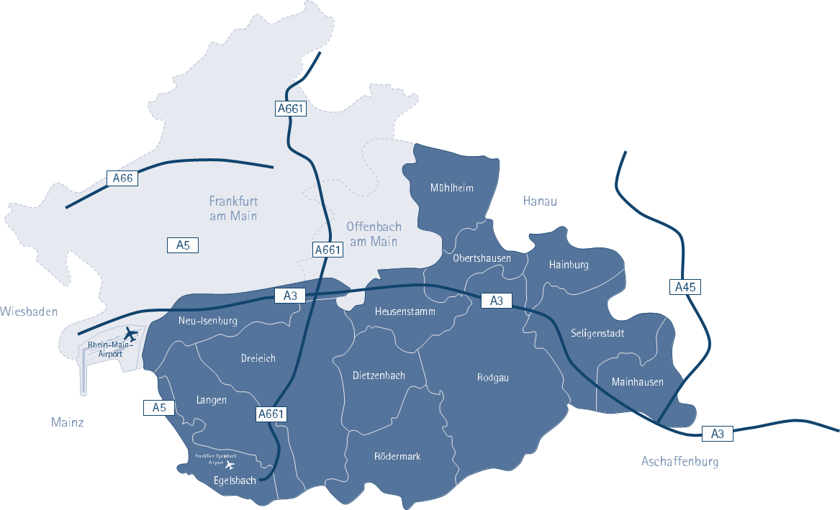
3. Ergebnisse 2018
Veranstaltungen und mobile Beratungsstunden im Kreis Offenbach

Slide 23
3. Ergebnisse 2019
Für 2019 ist, neben einem Aktivitäten Mix aus bewährten Strategien aus 2017 und den beruflichen Integrationsbemühungen 2018, eine Fokussierung auf die Aktivierung von Frauen vorgesehen. Grund hierfür sind auch die veränderten Belegungszahlen im „Haus der Integration“.
Weiterhin wird seit Januar 2019 die neue Kreisunterkunft in der Paul-Braas-Straße in Dietzenbach betrieben, diese hat seitdem etwa 70 Zuweisungen bekommen. Die Themen Spracherwerb und Aktivierung stehen wieder im Vordergrund.
Seit Jahresbeginn hat sich die Anzahle der Personenkontakte auf 15 Personen täglich erhöht.

Slide 24
3. Aussicht 2019
„Frauen AKTIV“, Projekt zur Aktivierung von Frauen in Kooperation mit der Kreisstadt Dietzenbach (Stabstelle Integration und FB Soziale Hilfen)
Anbindung der Bewohner*innen der neuen Kreisunterkunft Paul-Braas-Straße an das „Haus der Integration“
Math4U, (Wieder-)Einführung in das Rechnen und die Mathematik in Kooperation mit der Flüchtlingshilfe Dietzenbach e.V.
Rechtskreisübergreifende Vermittlung in Praktikum, EQ, Ausbildung und Arbeit durch Personalvermittler des Arbeitgeberservice
Mobile Beratungsstunden

Slide 25
Inklusion ist nicht das Ziel…
…Inklusion ist der Weg!

Slide 26
Vielen Dank!

Slide 27
Kontakt
Pro Arbeit – Kreis Offenbach – (AöR)
Kommunales Jobcenter
Imad Uddin
Haus der Integration
Justus-von-Liebig-Straße 19
63128 Dietzenbach
Tel: 06074 - 8058 491
E-Mail: i.uddin@proarbeit-kreis-of.de

